Slide 1
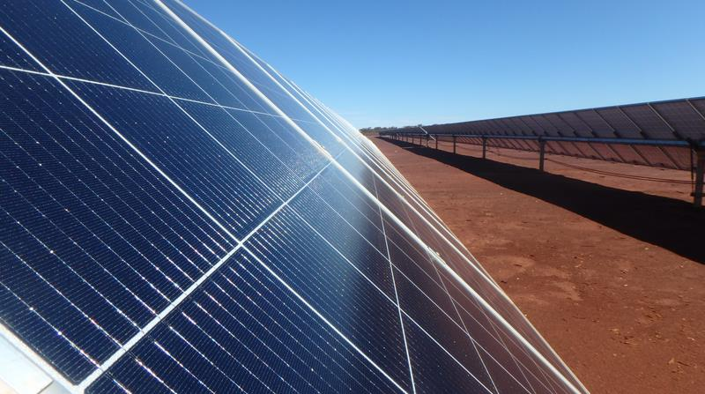
Plantas Híbridas: Fiabilidad y Eficiencia en la Transición Energética

Slide 2


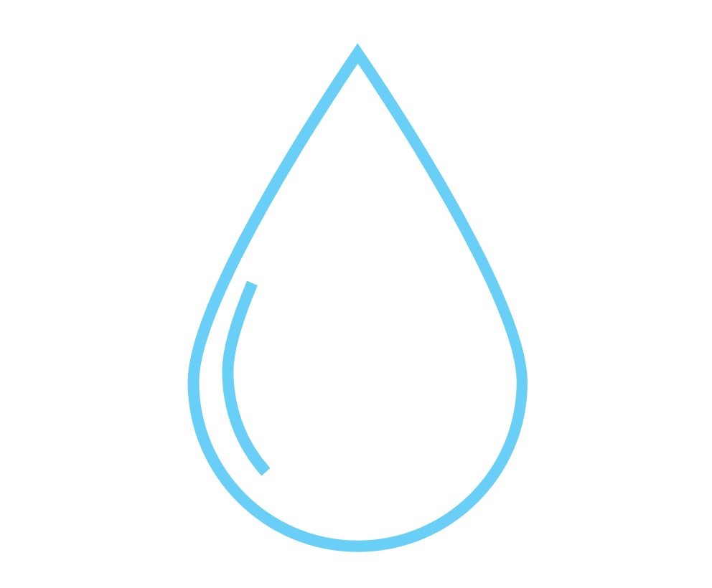
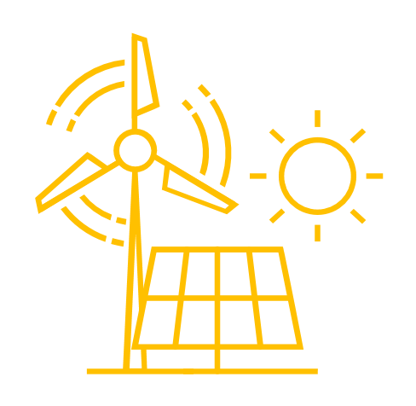
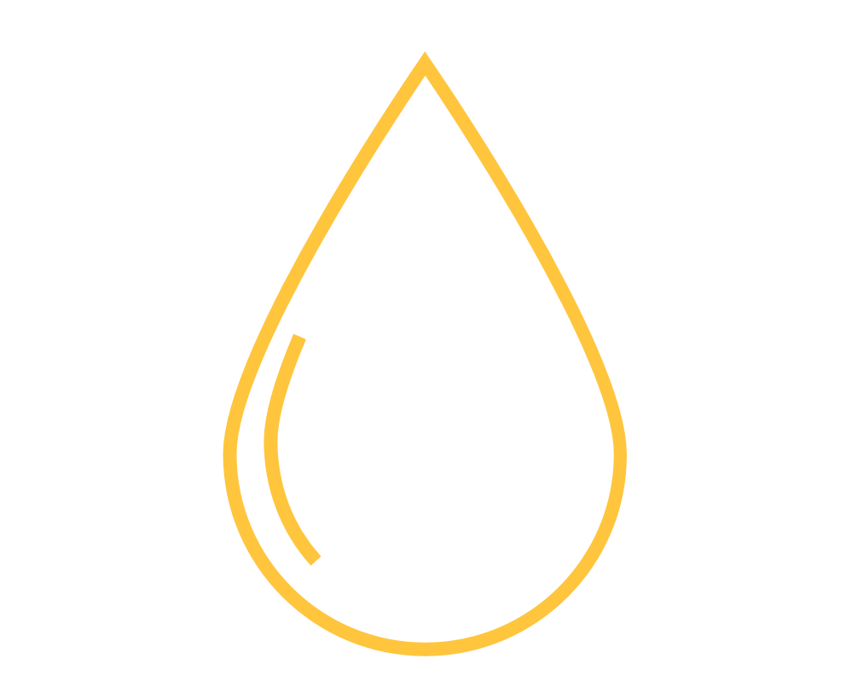
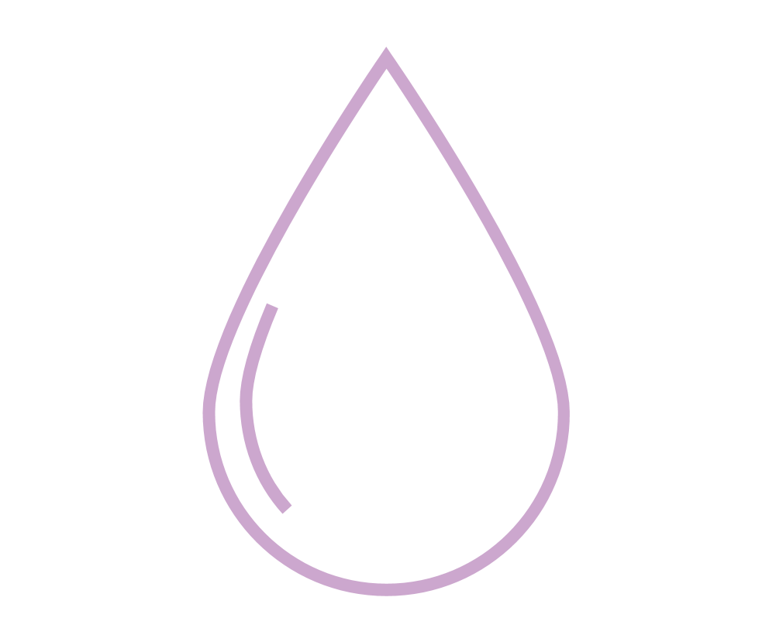
Acompañando Su Viaje De Transición De Combustible
Al igual que su demanda de energía durante el ciclo de vida de su proyecto, también podemos trabajar con usted para determinar su ciclo de vida y hoja de ruta de combustible y entregar su viaje de evolución de combustible durante el contrato, cambiando los combustibles cuando sea el momento adecuado…
DUAL FUEL
Si el gas está disponible de manera intermitente, también podemos implementar una solución ADDGAS de combustible dual, mezclando diésel y gas.
HYDROGEN
En última instancia, hacer la transición a operaciones impulsadas por hidrógeno verde a partir de fuentes de energía renovables o a través de un suministro de tuberías.
GAS
Luego, podemos hacer la transición al uso de gas a medida que las cadenas de suministro se expanden y está más disponible (GNL, GNC)
DUAL GREEN FUEL
A través de los activos de energía renovable, también podemos implementar una solución de combustible dual verde en la que utiliza una combinación de gas natural e hidrógeno.
DIESEL/HFO
Ideal para acelerar una solución de energía, es el combustible más rápido y fácil para obtener energía rápidamente, para proyectos a corto plazo o mientras la cadena de suministro está asegurada con un combustible alternativo.
LPG
Con las condiciones actuales del mercado, el próximo paso en su viaje de transición de combustible podría ser usar GLP a través de un gasoducto virtual

Slide 3
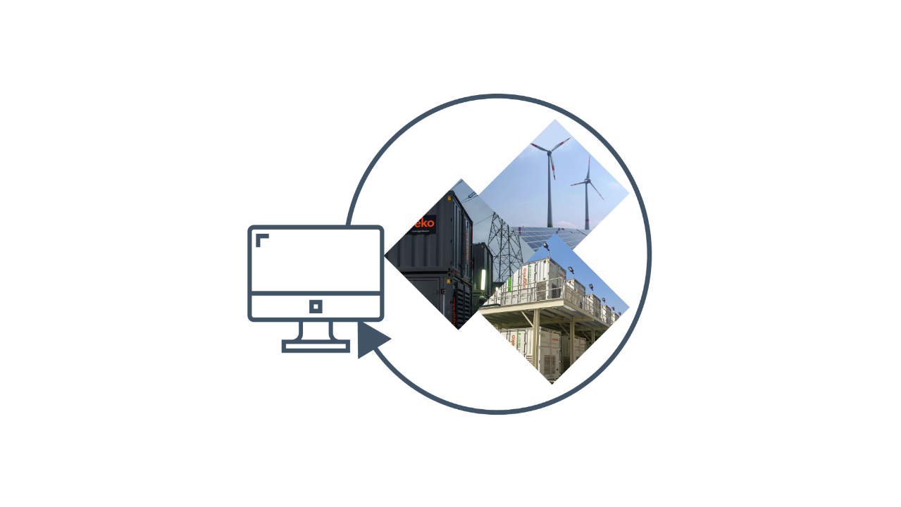
Fuentes Híbridas en Sistemas de Generación, T&D
Combinación energética óptima para el costo más bajo de electricidad con confiabilidad
GENERACIÓN FIRME
Energía confiable 24/7
Respuesta rápida
Bajo costo de capacidad
Controlable
ENERGÍA RENOVABLE
Bajo costo total de energía
  Sin combustible
  Cero emisiones
  Bajo mantenimiento
Larga vida útil
Sistema Avanzado De Gestión De Energía
ALMACENAMIENTO DE BATERÍA
Sistema más eficiente
Mejor integración solar
Estabilidad de red mejorada
Reducción del costo total

Slide 4
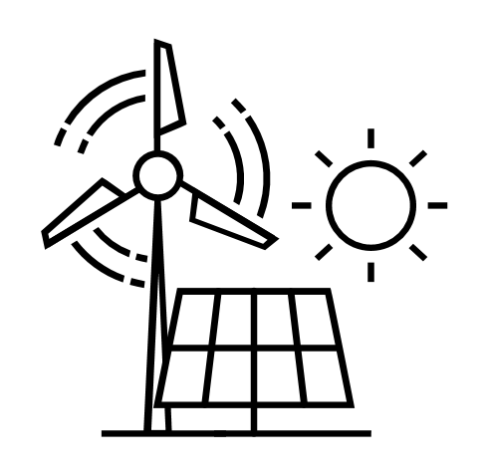
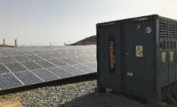
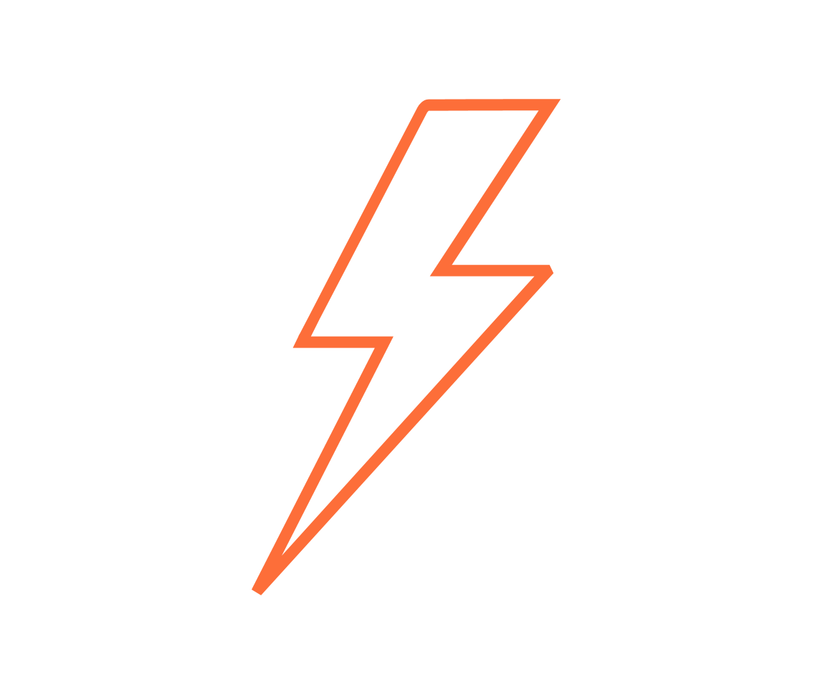
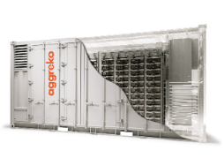

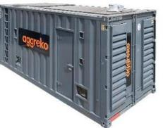
Soluciones Híbridas Aggreko
INTEGRACIÓN DE LA ENERGÍA SOLAR / EÓLICA DISTRIBUIDA EN SU RED DE ENERGÍA SIMPLIFICADO
  El PPA único captura todos los costos, incluida la gestión de la energía intermitente
  Solución llave en mano
  Sin costes ocultos
  Energía altamente escalable: La red seguirá funcionando bien sin importar cuántas plantas híbridas se implementen
  De 5 a 10 años o más: Duración de contrato más corta que la que ofrecen los IPP solares
  Rendimiento híbrido: Garantías de alto rendimiento en línea con la promesa de calidad de la marca Aggreko
  Brindando una alta penetración renovable que lo lleva hacia los objetivos de descarbonizacion
ENERGÍA SOLAR / EÓLICA
PLANTA HÍBRIDA SIMPLE DE AGGREKO
Un Único Contrato Híbrido
ALMACEN DE ENERGIA
GENERADORES TÉRMICOS
(Gas, Diesel, HFO)

Slide 5
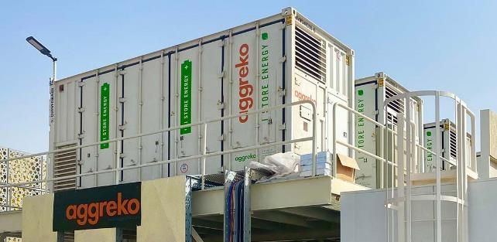
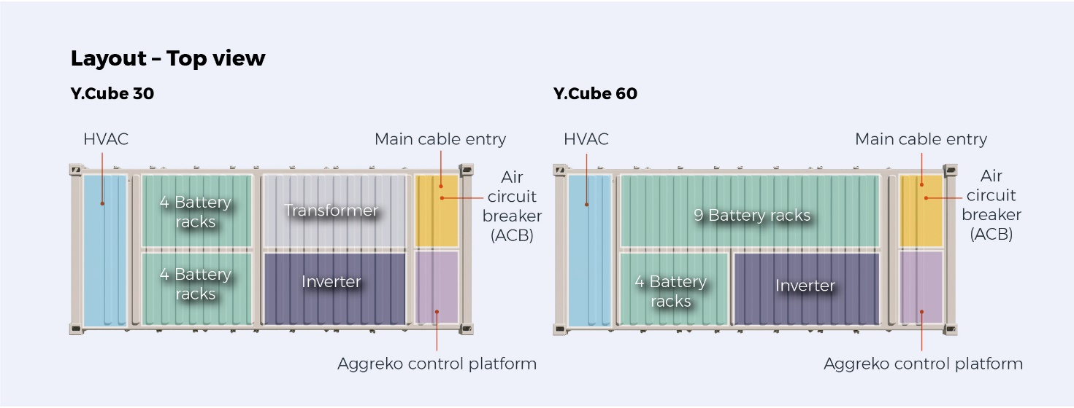
Aggreko Energy storage
Producto único de almacenamiento móvil en contenedores desarrollado y construido por Aggreko
Velocidad inigualable de potencia y precisión de la entrega de potencia
Cero emisiones y capacidad de descargar o absorber electricidad
Dimensionamiento de Potencia y tiempo de almacenamiento adecuado a la aplicación y necesidad especifica

Slide 6

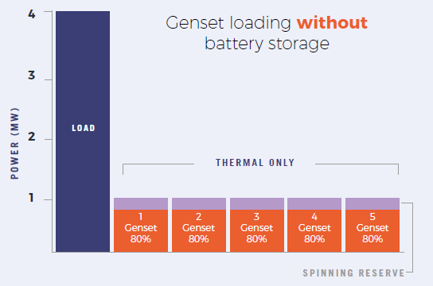
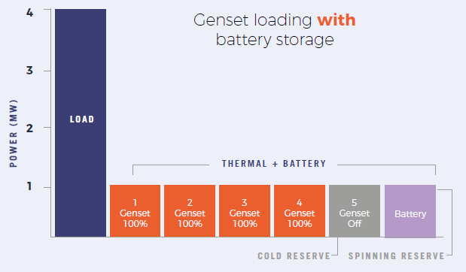
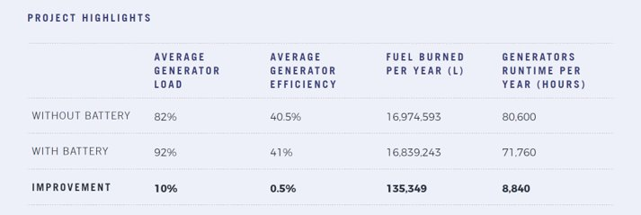
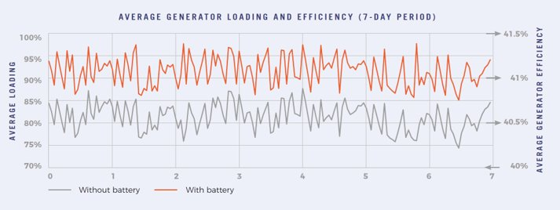
Mejora del rendimiento del generador
Híbridos térmicos + baterías
Tecnología
Combinación de generadores diésel existentes y nuevos con almacenamiento de energía
Caso de negocio de almacenamiento
Uso del almacenamiento para optimizar la eficiencia de los generadores diésel/gas para reemplazar la Reserva de Spinning (n+1)
Beneficio para el cliente
Aumento de la eficiencia media en todos los generadores Reducción del consumo de combustible y de las emisiones de CO2
Reducción de las horas de funcionamiento y O&M
Beneficios adicionales de confiabilidad
Cobertura de combustible

Slide 7

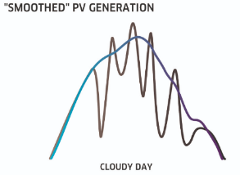
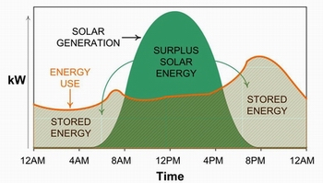
Integración Renovable
Híbridos renovables + batería​
Tecnología​
Combinación del almacenamiento de baterías con energías renovables (y generadores) ​
Caso de negocio de almacenamiento ​
Uso del almacenamiento para aumentar/integrar la fuente solar volátil ​
Uso del almacenamiento para cambiar la energía solar al momento de uso​
Combinar las energías renovables con el almacenamiento para brindarle un sistema de energía despachable, confiable y altamente renovable.​
Elimina la intermitencia renovable​
​
Solar Ramping
Solar Energy Shifting

Slide 8
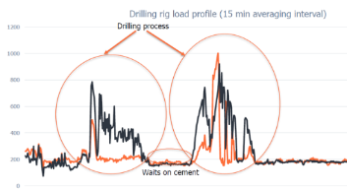
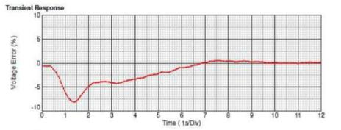
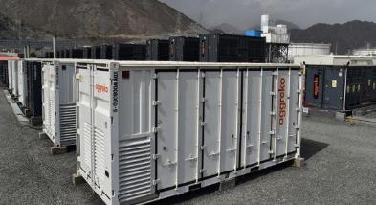
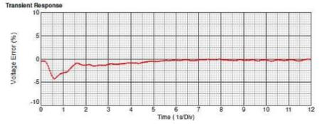
Cambio de combustible a gas
Gas + Sistema Hibrido
Tecnología
Combinación de generadores de gas existentes y nuevos con almacenamiento de energía
Caso de negocio de almacenamiento
Uso del almacenamiento para proporcionar calidad de energía a una planta de gases de bajo costo / emisión Cambio de combustible a gas
Beneficio para el cliente
El almacenamiento proporciona energía instantánea para cargas transitorias/carga de bloques alta
reducción de costos de combustible en comparación con el sistema diesel para la calidad de la energía
Gas + Batería
​
Load jump without battery storage
Load jump with battery storage

Slide 9
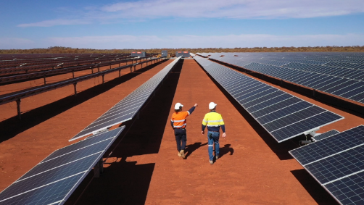
Potencias De Microred Renovables
Mina de oro remota
Cliente:
Gold Fields
Locación:
Laverton, Australia
Sector:
Minería
EL DESAFÍO
Dos años después de que se construyera una extensión de gas para dar servicio a sus operaciones mineras, Gold Fields pudo cambiar de diesel a gas para impulsar sus operaciones. Recurrieron a Aggreko para entregar una central eléctrica de gas de 22 MW. También comenzamos discusiones sobre cómo aprovechar una solución de energía híbrida y cómo podrían incorporar energías renovables en su combinación energética sin comprometer la estabilidad o confiabilidad de la microrred.
LA SOLUCIÓN
Integramos 7,3 MW de generación de energía solar y una solución de batería de 2 MW / 1 MWh con la energía de gas existente, entregando una central eléctrica híbrida, bajo un contrato y sin desembolso de capital.
EL IMPACTO
Utilizando las últimas tecnologías de energía híbrida, Granny Smith pudo reducir significativamente su costo total de energía y su huella ambiental.
DATOS DEL PROYECTO
2 MW
Battery storage
27 MW
Gas power
23,040
Solar panels
7.7 MW
Solar power

Slide 10
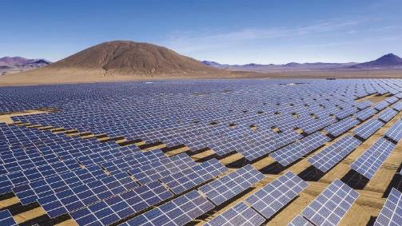
Solución Híbrida en altura
Mina de oro a cielo abierto
Cliente:
Gold Fields
Locación:
Región de Atacama, Chile
Sector:
Minería
EL DESAFÍO
Altitud de 4.500m en los Andes con el pueblo más cercano en Copiapo a 300km
Cumplir con las estrictas regulaciones ambientales del gobierno chileno y con Gold Fields que tiene su propio objetivo de generación de energía renovable mínima del 20% para todas sus operaciones mineras.
Condiciones del Sitio:
  Temperatura
  Viento
  Altura
Contrato
  CAPEX
  PPA
LA SOLUCIÓN
Generadores diésel que entregan 850 kW en altitud con una capacidad total reducida de 23 MW.
La solución fotovoltaica personalizada de Aggreko va más allá de los estándares ambientales y de energía renovable del gobierno y de Gold Fields y genera ahorros
Proximos Pasos​
Para continuar con el trabajo de las minas hacia la eficiencia y los planes de mejora, estamos trabajando en la instalación de baterías.​
EL IMPACTO
Instalación de soluciones híbridas con almacenamiento en condiciones geograficas y climatologicas desafiantes
DATOS DEL PROYECTO
$7.4 millones
Costo de ahorro de energía
10,511 toneladas
Reducción de emisiones
$1.1 millones
Ahorro de impuestos al carbono
9.9 MW
Energía Solar

Slide 11
Artur Mujamed
Business Development Manager
artur.mujamed@aggreko.com
+51 987 942 781

